Slide 1
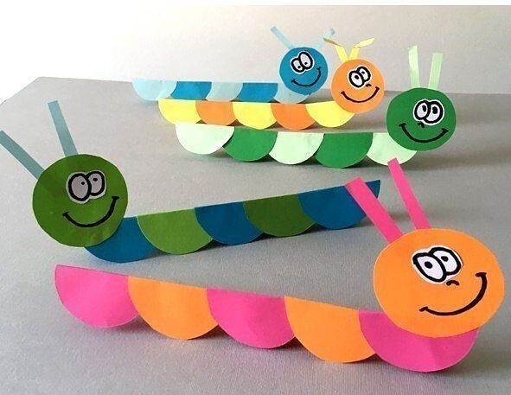
^{АППЛИКАЦИЯ.}

Slide 2
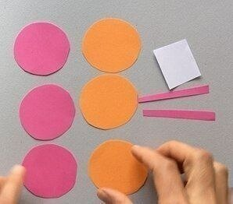
Нам понадобится;
цветная бумага 2х цветов;
клей;
ножницы;
фломастер.

Slide 3
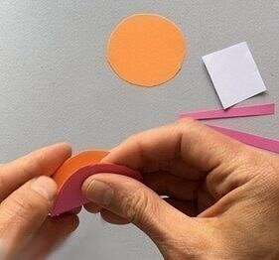
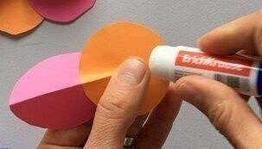
Вырезаем ровные круги,сгибаем по абразцу,а затем склеиваем друг с
другом.

Slide 4
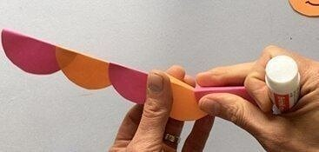
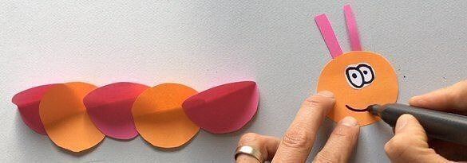
Склеиваем по длинне которой хотите.
На отдельном кружке рисуем мордочку вашей гусиницы.

Slide 5
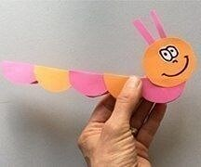
Вот что должно получиться.

